Slide 1

Problema del corte de vástagos (Rod Cutting)
Grupo L1_7
  Pablo Pastor Martín
  Isaac Manuel Aimán Salas
  Javier Ramos Fernández

Slide 2

Introducción
El problema del corte de vástagos busca, dada una relación de precios para fragmentos de un cierto tamaño, maximizar el precio resultante de la hipotética venta de los mismos.
Es un problema típicamente relacionado con la programación dinámica.
Es posible enfocarlo mediante Divide y Vencerás, pero su rendimiento es pobre.

Slide 3
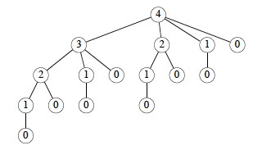
Enfoque mediante Divide y Vencerás
Se solución óptima se basa en la composición de una o varias divisiones de la barra.
Complejidad:
Por tanto, la complejidad es exponencial, lo que hace que este enfoque no sea el adecuado para resolver este problema.
Esto es debido a que se hacen llamadas innecesarias.

Slide 4
Enfoque mediante Divide y Vencerás
Tamaño de entrada | Tiempo de ejecución
23 | 34
25 | 143
27 | 551
29 | 2175
31 | 8610
33 | 34874
34 | 70550

Slide 5
Enfoque mediante Programación Dinámica (Bottom Up)
Tamaño de entrada | Tiempo de ejecución
10000 | 168
20000 | 869
30000 | 1918
40000 | 3381
50000 | 5305
60000 | 7625
70000 | 10389

Slide 6
Resumiendo
Tiempo(ms) | Tamaño para programación dinámica | Tamaño para divide y vencerás
1100 | 24000 | 28
8600 | 64000 | 31
La diferencia entre los tiempos de ejecución es abismal
Podemos concluir que la programación dinámica es el enfoque más adecuado para resolver el problema

Slide 7
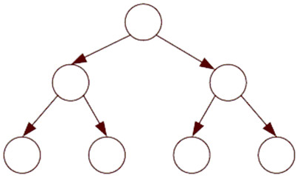
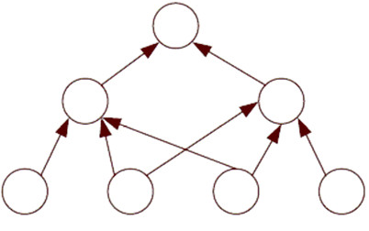
Conclusiones
La eficiencia de un algoritmo es una característica importantísima del mismo, puesto que permitirá trabajar con mayores volúmenes de datos requiriendo un menor tiempo.
En esta asignatura hemos aprendido que el paradigma Divide y Vencerás es tremendamente eficiente en ciertos casos (MergeSort)
Sin embargo, en ocasiones como este problema, este paradigma se ve ampliamente superado por otros como la Programación Dinámica
Divide y vencerás
Programación dinámica

Slide 8


¿Preguntas?

